Slide 1
Lean Production und das Fraktale Unternehmen
Erstellt vom AI Agent

Slide 2

Einführung in Lean Production
"Lean Production" / "Lean Management" als intellektueller Ansatz
System von Maßnahmen für einen schlanken, wettbewerbsfähigen Zustand
Ursprung: "The Machine that Changed the World" (MIT-Studie, 1990)
Antwort auf die "japanisch-amerikanische Herausforderung"

Slide 3

Die vier Hauptaktivitätsfelder der Lean Production
Produktentwicklung: Verkürzung der Zyklen, frühe Einbindung
Lieferkette: Weniger, aber engere Lieferantenbeziehungen, Systemlieferanten
Shop Floor Management: Fehlervermeidung am Ursprung, klare Abläufe, Just-in-Time
After-Sales Service: Kundenorientierung, Anpassung an regionale Besonderheiten

Slide 4

Effizienz in Produktentwicklung und Lieferkette
Produktentwicklung: Fokus auf organisatorische Maßnahmen zur Zyklusverkürzung
Frühe Einbindung von Fachabteilungen, parallele Designprozesse
Lieferkette: Reduzierung der Lieferantenzahl, Aufbau von Partnerschaften
Vertrauensvolle Zusammenarbeit statt Misstrauen und Preisdruck

Slide 5

Optimierung in der Fertigung und im Kundendienst
Shop Floor: Konzentration auf Wertschöpfung, Fehlerbehebung am Ursprung
Klare Anordnung, schnelle Reaktion auf Unregelmäßigkeiten, geringe Lagerbestände
After-Sales: Aufbau von Vertrauensbeziehungen zum Kunden
Herausforderungen bei der Übertragung japanischer Modelle auf westliche Kulturen

Slide 6
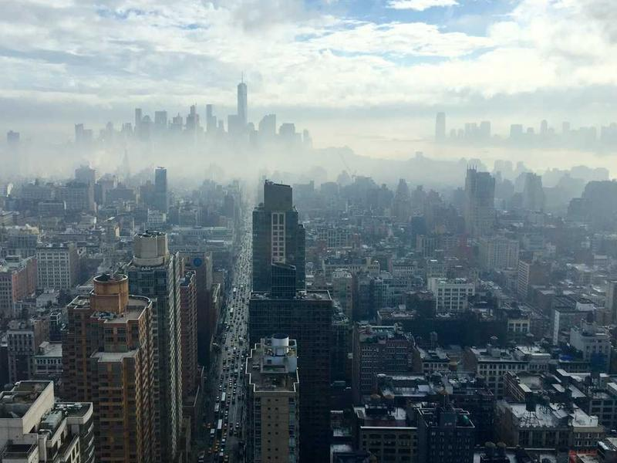
Erkenntnisse und Grenzen der Lean Production
Organisation vor Automation, Delegation von Verantwortung, Teamwork
Systematische Fehlerbehebung, kontinuierliche Verbesserung
Kritik: Unkritische Übernahme von Modellen, kulturelle Unterschiede
"Shock" notwendig, aber keine universelle Blaupause für das 21. Jahrhundert

Slide 7

Das Fraktale Unternehmen – Ein zukunftsweisendes Konzept
Basierend auf Selbstorganisation, Selbstähnlichkeit und Dynamik
Unternehmerisches Denken und Handeln in allen Bereichen
Jedes "Fraktal" als kleines, eigenständiges Unternehmen
Globale Ziele werden in konkrete lokale Maßnahmen übersetzt

Slide 8

Transformation zur Fraktalen Organisation und Ausblick
Dynamische Strukturierung statt starrer Hierarchien (Pyramide zu Haus)
CIM-Systeme als flexible Informations- und Navigationssysteme
Ergebnisorientierte Bewertung der Fraktale
Bewusstseins- und Verhaltensänderung als Voraussetzung, nicht nur Technik

